Slide 1
Teorie a výzkum v oborových didaktikách
VYSVĚTLOVAT
ZDŮVODŇOVAT
spojení teorie a praxe v kontextu vzdělávání učitelů
Tomáš Janík & Jan Slavík
Hodnota pojmu spočívá v tom, co dokáže vysvětlit anebo ovlivnit
K. R. Popper

Slide 2
Obsah prezentace
Význam oborových didaktik v širším kontextu vzdělávací politiky: od kurikulární reformy k produktivní kultuře vyučování a učení
Trans/didaktika jako badatelské prostředí oborových didaktik
Zakotvení didaktiky mezi teorií a praxí: metodika AAA
Shrnutí: Didactica viva – programové teze

Slide 3
Trans/didaktika jako badatelské prostředí oborových didaktik

Slide 4
Didaktiky v profesi a ve vědě
Didaktika má být vědou podporující profesi (srov. lékařské, právní vědy) a má být vědou založenou kromě teorie (resp. logiky) na výzkumu faktů
Profese
  Lege artis /postup, rozhodnutí/ – shoda v soudu o profesním výkonu
Věda
  Predikce – shoda v predikci situačního vývoje (bude-li učitel vyučovat způsobem A, pak se žák naučí obsah B)

Slide 5
Didaktiky jako služky
Didaktiky v ghettu
Problém vědeckého statusu oborových didaktik: „ani obor, ani pedagogika“
Akademický problém: slabý diskurs oborových didaktik („služky oboru“, „služky pedagogiky“)
Vyvedení didaktik z ghetta: potřeba rozsáhlejšího diskurzivního pole
  transdidaktika („induktivní“ didaktika)
Společný předmět: studium procesu obsahové transformace ve výuce

Slide 6
Vyprazdňování obsahu: problém školy i obecné didaktiky
Posun k vyšší úrovni abstrakce vede k problému „vyprazdňování obsahu“
Reakce na vyprazdňování obsahu: obsahový přístup /transdidaktika/
Předmět bádání: Transdidaktika zkoumá obsahové jevy probíhající v čase: studuje proces vyučování a učení /se/ obsahu
  Nutnost porozumět vývoji/rozvoji podstatných složek procesů obsahové transformace
…žákův výkon A₁
Proces učení pod vlivem vyučování
žákův výkon A₂…

Slide 7
Dvojí epistemologická perspektiva: ontodidaktická – psychodidaktická
Didaktiky musí pracovat s dvojím typem konstant, s dvojdimenzionálními fakty, s dvojí epistemologickou perspektivou
(Bromme 2005, 2008, Slavík & Janík 2005)
Oborový fakt
  Karlova univerzita byla založena v r. 1348
  Karlova univerzita byla založena v r. 1212
Didaktický fakt
  Žák souhlasí s tvrzením, že Karlova univerzita byla založena v r. 1212
  Žák kritizuje tvrzení, , že Karlova univerzita byla založena v r. 1212
    Bloomova taxonomie: … implementuje (aplikuje) procedurální znalost kritiky historického faktu na tvrzení, že…
PROČ?
Oborová analýza - JEDNOROZMĚRNÁ
PROČ?
Didaktická analýza
DVOUROZMĚRNÁ

Slide 8
Transdidaktika jako tázání po předpokladech
„Věda nemyslí“ (Platón, Heidegger) – nevysvětluje vztah svých teorií k utváření smyslové zkušenosti
Didaktika „musí myslet“: ptát se po předpokladech vztahů mezi teoriemi a jejich aplikacemi, resp. jejich zkušenostními podmínkami.
Cíl: studium ontogenetických východisek oborového poznávání na „švu“ osobní smyslové – fenomenální – zkušenosti a společného užívání jazyka

Slide 9
Centrální kategorie obsahového pojetí
OBSAH jako konstrukt, který spojuje subjektivitu (představa – „obsah v hlavě“), intersubjektivitu (význam – „společný obsah“, kontext), objektivitu (fenomén & výraz – „obsah jako možnost“)
DIDAKTICKÁ TRANFORMACE OBSAHU jako pohyb obsahu „mezi hlavami, kontextem a věcmi“
DIDAKTICKÁ ZNALOST OBSAHU jako subjektivní potenciál učitele pro didaktickou transformaci obsahu
Notes:
Navrhuji nejdříve vypíchnout klíčové kategorie a ukázat jejich operacionální potenciál na jednoduchých příkladech, aby pak další výklad byl jasnější. Alena mi vyhledala pěkný text od Neubauera o „eidetických číslech“, na kterém se dá ilustrovat rozdíl mezi tou subjektivní, intersubjektivní a objektivní úrovní, o které jsme psali v našem minulém článku. Z toho pak lze na příkladu ukázat princip didaktické transformace i didaktické znalosti obsahu jak ji skutečně učitel používá.

Slide 10
Dynamické pojetí obsahu
Sporný moment v pojetí obsahu:
  obsah chápaný jako předmět žákovského memorování vs. dynamické pojetí obsahu
Dynamické pojetí: obsah se utváří činností žáka při cestě k výukovému cíli (Amade-Escot 2005)
Konstruktivismus založený na znalostech (knowledge-based constructivism) (Resnicková & Hall 1998)

Slide 11
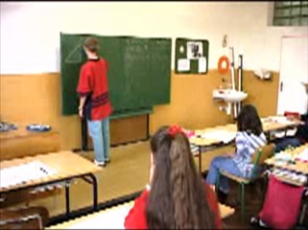
Hodina 92, čas 8:30 – 8:34
Učitelka: „Kdo nám načrtne pravoúhlý trojúhelník?“
(Žák v červeném triku jde k tabuli a kreslí pravoúhlý trojúhelník – NIKOLIV JINÝ ÚTVAR)
Každou žákovu činnost ve škole lze popsat a hodnotit jako transformování obsahu vzhledem k určitému kontextu (oboru) učení.
Obsah (význam) je reprezentován výrazem (výrazovou strukturou).
OBSAH – pojem, který vysvětluje pravidelnost nebo pravidlo ve výrazu, tedy i sémantickou a sociální základnu učení.
HODNOCENÍ – ověření, zda obsah je užit správně, tj. přiléhavě k dané situaci: buď podle pravidla, anebo se správnou alternativou k pravidlu.
OBSAH
DIALOG
TVORBA
MOTIVACE,
HODNOTY
Obsah jako součást učení je pravidelnost nebo pravidlo užití výrazu (k rozlišování, srovnávání, zaměňování), které lze
pamatovat (si)…
zajímat se o něj nebo nezajímat…
provádět, přetvářet…
vyjadřovat, sdělovat, sdílet, zpochybňovat, obhajovat v argumentaci, přijímat nebo odmítat…

Slide 12
Obsah podmiňuje existenci výuky a její reflexe
Vzdělávací obsah ve výuce spojuje žákovské učení s vyučováním učitele
Obsah je tím, co si žáci z výuky odnášejí a čím musí být poměřována kvalita výuky.
Učitel myslí obsahově:
    jak didakticky konstruovat obsah do učebních úloh pro žáky
    jak se utváří obsah (význam, pojem, téma) prostřednictvím činnosti a komunikace žáků v učebních úlohách
    jaké poznávací překážky žáci řeší a jaké chyby dělají
Výuka anebo její reflexe bez obsahu je nemožná – jde tedy jen o to, jak si obsah uvědomujeme.

Slide 13
Zakotvení didaktiky mezi praxí a teorií: metodika AAA
Analýza a vyhodnocení hloubkové struktury výuky

Slide 14
Trojí zakotvení didaktiky mezi praxí a teorií
Zakotvení v obsahovém myšlení učitele: učitel připravuje úlohy tak, aby žák v komunikaci zvnějšnil a objevoval konstrukci a strukturu obsahu.
Zakotvení v reflexi (princip alterací): zlepšovat výuku znamená navrhnout změnu, navrhnout změnu znamená porovnávat alternativy.
Zakotvení v teorii: porovnávat alternativy znamená zdůvodňovat oprávněnost soudů; zdůvodňování není možné bez teoretického rámce.

Slide 15
Reflektivní praxe – interakce výzkumu s praxí
Znalostní základna pro konstrukce
Strukturace reflexe transformace
Teorie
Podmínky / trans-heuristiky
Nástroje / metodika AAA
Praktiky
Poznatky a obohacení teorie
Náměty a zpětná vazba
Teoreticky podložené nástroje a podmínky pro rozvoj praxe (Staub)

Slide 16
Metodologie spojování teorie s praxí v obsahově zaměřeném přístupu
PODMÍNKY: Integrita hloubkové struktury výuky
Pozitivní trans-heuristika: získávání a komunikování podstatných znalostí o (1) didaktické transformaci obsahu v (2) činnosti žáka ve vztahu k (3) cílům vzdělávání s ohledem na zvyšování kvality výuky.
NÁSTROJ: Metodika AAA; anotace / analýza / alterace
Spojení popisu výukové situace, její konceptové analýzy a kritického rozboru návrhu (zlepšujících) alterací výuky v duchu reflektivní praxe.
Kritický bod: komparace situací výuky téhož obsahu.

Slide 17
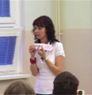

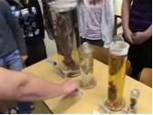
Metodika AAA v hospitační videostudii
Anotace /popis/: výběrový záznam myšlenkového obrazu výuky
Analýza: didaktická analýza a interpretace kvality vybraných situací v kontextu výuky
Alterace /hodnocení & intervence/: vytvoření, zdůvodnění a kritické posouzení zlepšující alternativy vybraných situací výuky

Slide 18
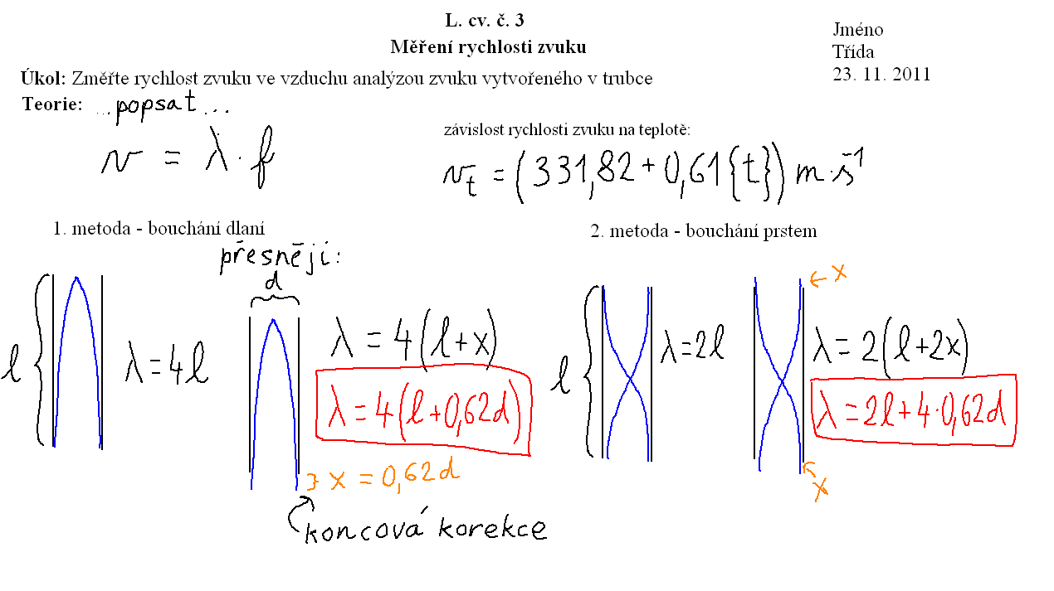

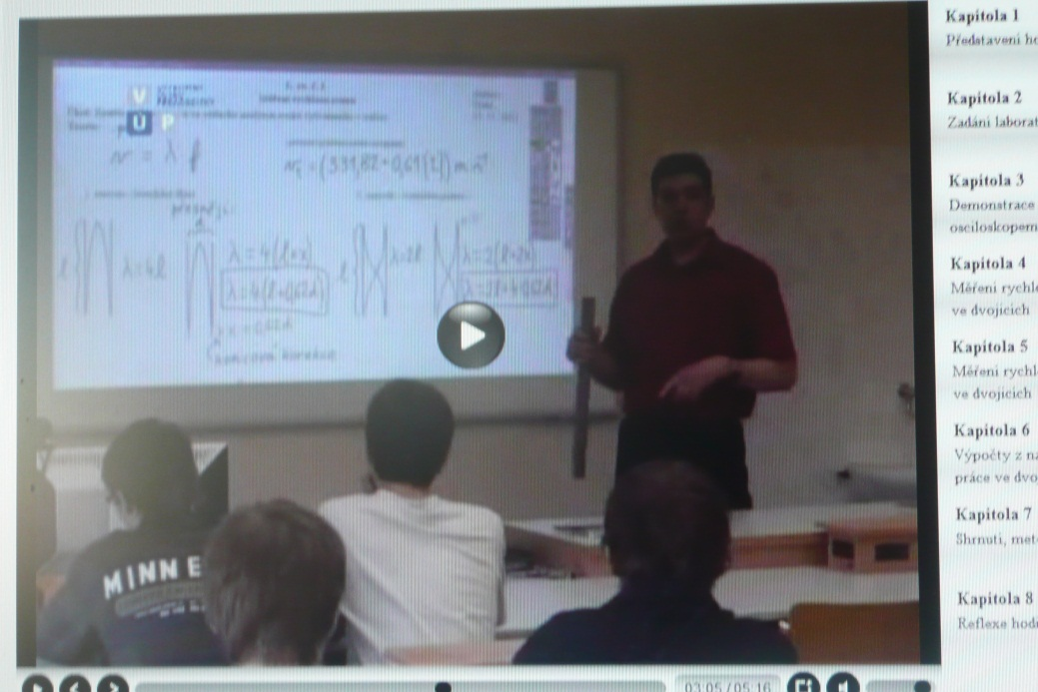
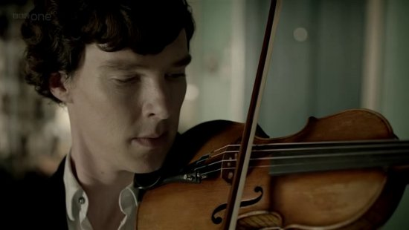
Mezi fenomenální zkušeností žáka a poznáním oborů: koncept ZVUK
FYZIKA – záznam zvuku
Obsah zvuku ve fyzice
HUDBA – záznam & tvorba zvuku
Obsah zvuku v hudbě

Slide 19
Hloubková konceptuální struktura obsahu
DENOTACE
EXEMPLIFIKACE
Aplikovat
ČINNOST
Fenomén
VLASTNOST
Fenomén
SUBSTANCE
Deterministické srovnávání podle všeobecného ekvivalentu
Fyzika
Rychlost
Měření
Zvuk
Intenzita
Hodnocení
Hudební výchova
Krása
Hodnotit
Adaptační srovnávání podle subjektivního ekvivalentu
Tvořit
Znalost
faktů
Procedurální znalost
Konceptuální znalost
EXPRESE
EXEMPLIFIKACE
DENOTACE
Notes:
Ukázka z videozáznamu výuky fyziky (virtuální hospitace)

Slide 20
Žákova představa (prekoncept) – otázka pro učitele
Učitelova didaktická znalost obsahu se opírá o znalost žákovských představ (prekonceptů) vzdělávacího obsahu (srov. Kattmann 2009, s. 21) vyjádřenou v odpovědích na otázky typu:
Jaké představy o fenoménech v rámci oboru si žáci utvářejí (např. jak chápou fyzikální nebo chemické jevy, se kterými se běžně setkávají v rámci své každodenní zkušenosti).
Jaké představy – pojmy, myšlenkové figury a způsoby výkladu používají žáci v kontextech určitého oborového konceptu.
Jaké představy mají žáci o vědě, technice, umění, náboženství…
Jaké vzájemné souvislosti je možné rozeznat v každodenních a vědeckých představách.
S ohledem na tyto a jim podobné otázky učitel navrhuje různé typy vzdělávacích úloh, které navozují, rozvíjejí a prohlubují žákovské učení a poznávání daného obsahu.

Slide 21
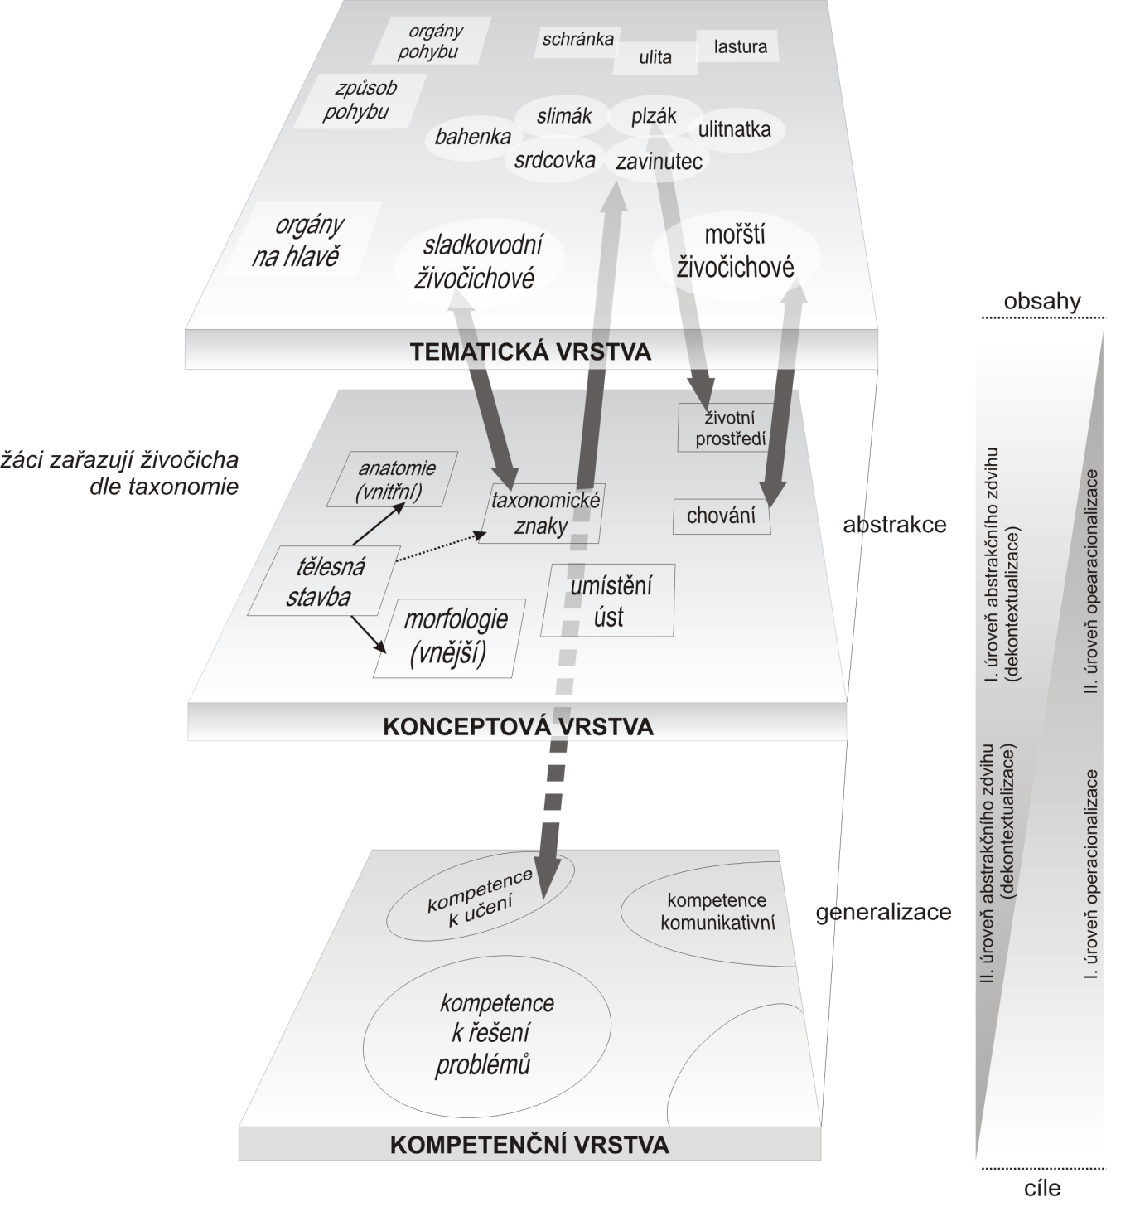
Hloubková struktura výuky: mezi prekoncepty žáků, koncepty oborů a lidskou kulturou

Slide 22
Dynamika hloubkové struktury: abstrakční zdvih & operacionalizace
Abstrakce: od fenomenální zkušenosti k pojmům
Generalizace: od pojmů k pojmům (vyšší úrovně abstrakce, napříč obory)
Operacionalizace: od pojmů k fenomenální zkušenosti
Kognitivní penetrabilita představ (Pylyshyn)

Slide 23
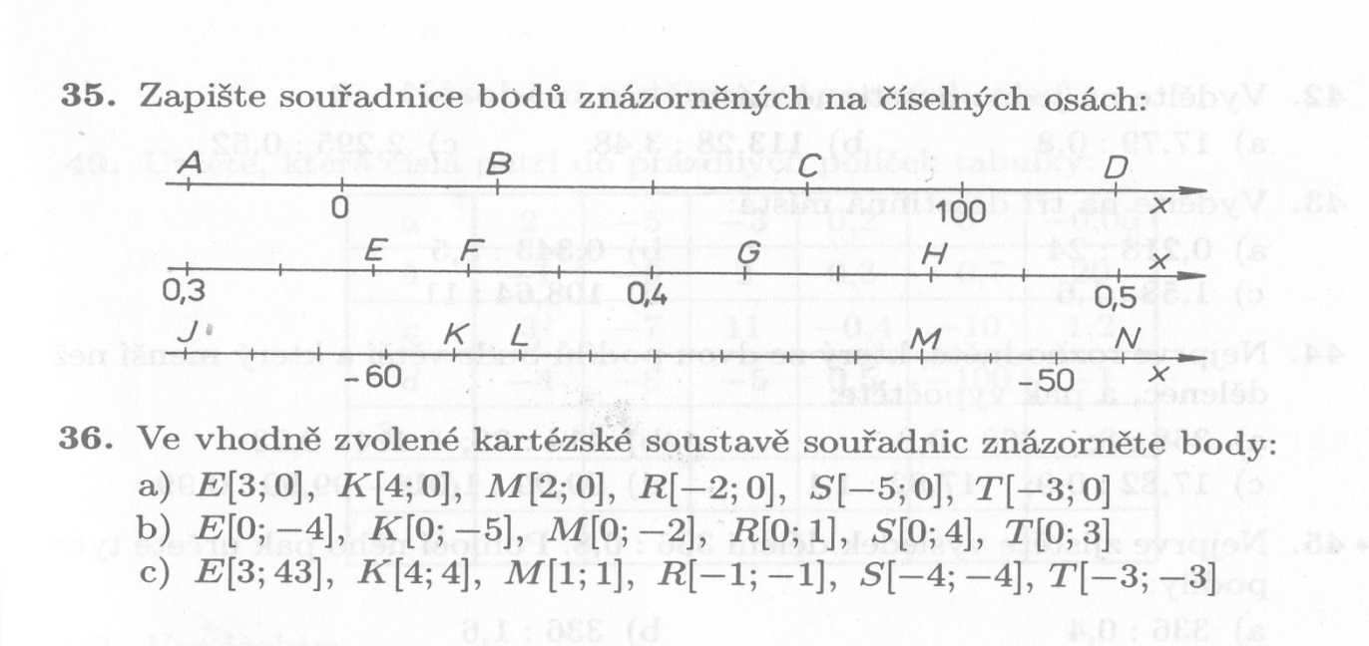
Jirka (11;10, prima osmiletého gymnázia) dobře odříká znalosti o číselné ose: „Číselná osa je přímka, na které zapisujeme čísla jako body. Je na ní počátek a musíme určit jednotku délky.“
Při pokusu řešit příklad rozpozná počátek číselné osy zakreslené na horním obrázku a pojmenuje body, pro které je třeba zapsat souřadnice. Neuvědomuje si ale, jakou číselnou hodnotu jim má přiřadit, protože úplně přehlédne („nevidí“) číslici „100“, která vymezuje interval pro výpočet jednotky délky.
Z předcházejícího odstavce je vidět, kolik dílčích matematických pojmů spojených s činností musí učitel „didakticky znát“, aby mohl a) didakticky diagnostikovat žákův poznávací problém, b) hodnotit kvalitu žákova postupu podle dílčích kritérií, c) pomoci žákovi v činnosti tak, aby se žák něco nového naučil.
Jádrová činnost: zakreslení číselné osy spojené s určením počátku a jednotky délky – žák by si měl přitom stále uvědomovat a v představě udržovat /“vidět“/ klíčové fáze: a) přímka, b) počátek = 0, c) „krok“ = interval = jednotka délky, d) opakování „kroku“. To jsou složky jádrové činnosti.
Kteroukoliv z těchto fází vypustit nebo přeskočit anebo nevidět v souvislosti s druhými znamená ztratit schopnost porozumět tomu, co činím – nepostačující kognitivní penetrabilita .

Slide 24
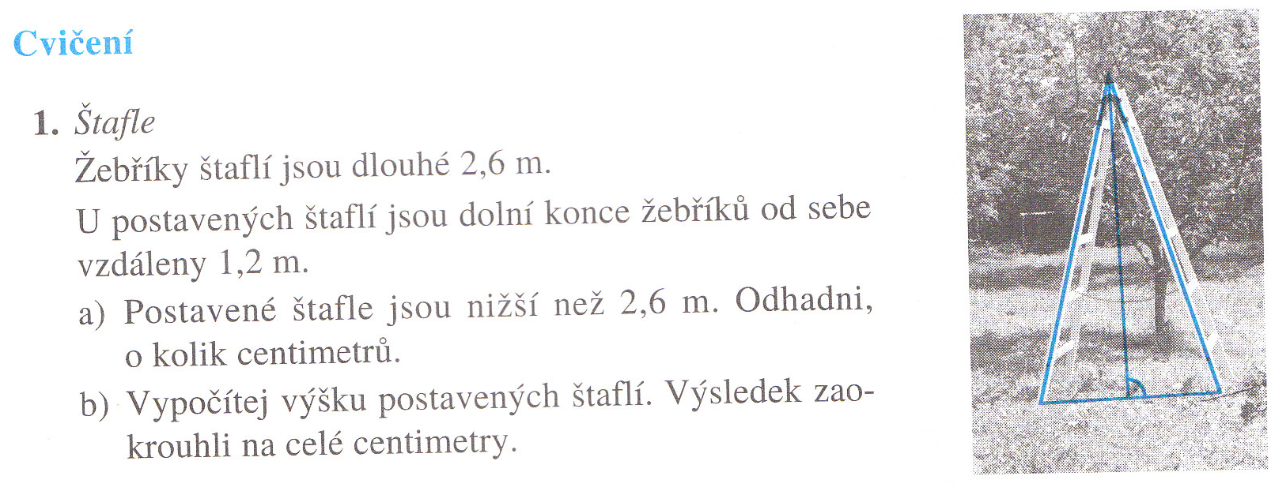
…hledat pravoúhlé trojúhelníky v různých útvarech onto/psychodidaktická analýza učiva: opora formativního hodnocení
Úloha – neúplná anebo nedobře organizovaná struktura obsahových jednotek (pojmů, významů), která vyžaduje správné doplnění anebo správnou reorganizaci.
Žebříky štaflí: úsečka – exemplifikace délky, denotace odpovídajícího čísla (může být poloměrem)
Stavění štaflí: úsečka „zmizí“, „rozdělí se“, pohyb úseček – vytváření tvaru-plochy trojúhelníku (denotace, část exemplifikace)
Co měl objevit žák: Žebřík štaflí exemplifikuje úsečku BC, která je stranou rovnoramenného trojúhelníka ABC. „Neviditelná“ (jen denotovaná) a zmenšující se výška DC (pro ABC) je zároveň přeponou pro CDB.
Exemp. délka – přesun
Denot. výška – zkracování
C
Ž: „…Ale co ta druhá strana?“
U: „…Tady žádná druhá strana není. Tady jde o prostředek, o tu výšku!...“
A
D
B

Slide 25
Aktivita žáka
Obsahy vstupující do výuky
Aktivita učitele
Zadání: Učitel zadává tvůrčí úlohu
NÁMĚT
Žák interpretuje zadání úlohy učitelem
JÁDRO ÚLOHY
Reprezentace konceptu: Učitel vysvětluje a předvádí postup tvorby obsahu.
TECHNIKA
SPIRÁLOVÉ
KURIKULUM
Žák tvoří podle zadání úlohy
Zpřesňování, korekce: Učitel vysvětluje, nabízí dílčí postupy
Kontext přirozené zkušenosti
Expertní
koncept
Kontext oboru
žákovi blízká výrazová struktura
Prekoncept
žákovi vzdálená výrazová struktura
ŽÁK
UČITEL ↔ EXPERT
Fáze 1 – tvorba podle zadání
„Koučování“: Učitel koriguje nabízí alterace, dává pomocné pokyny
Žák sám objevuje některé kvality konceptu.
Fáze 2 – vhled
Rekurzivní utváření významů; objevování konceptu
Fáze 3 – prohlubování
Žák zkoumá kvality konceptu, objevuje nové přístupy k němu.
ABSTRAKCE
GENERALIZACE
OPERACIONALIZACE
SLAVÍK, J.; LUKAVSKÝ, J.; LAJDOVÁ, A.
Princip imaginace v didaktické znalosti obsahu
(na empiricko-výzkumném příkladu výtvarného projevu).
In JANÍK, T. a kol.
Metodologické problémy výzkumu didaktických znalostí obsahu.
Brno : Paido, 2008, s. 113 – 128.
Rekurzivní prohlubování a rozšiřování poznatků konceptu

Slide 26
Výrazový konstrukt
Obsahový konstituent
Přírůstek 1, 2, 3… n
↔ veličina délky, objemu apod.
Schéma percepčního Gestaltu extenze:
[1]o → [2] O → [3] O …[n]
ZVĚTŠOVÁNÍ
ABSTRAKCE
KATEGORIZACE
OPERACIONALIZACE
Přírůstek 1, 2, 3… n
↔ potenciálně proměnlivá vlastnost.
Schéma percepčního Gestaltu extenze:
[1] → [2] → [3] …[n]
RŮST
ZRÁNÍ
Přírůstek 1, 2, 3… n.
Schéma percepčního Gestaltu extenze:
[1] / → [2] // → [3] /// …[n]
ZVYŠOVÁNÍ
POČTU
Intenzionální významy intenzionální rozvíjení↔zhušťování
Extenzionální významy
extenzionální dekonstrukce

Slide 27
Analýza hloubkové struktury výuky směřuje k diskusi o kvalitě výuky
Co lze zlepšit v konstrukci úloh, v pomoci žákům při jejich řešení a ve formativním hodnocení?
Čtyři kvalitativní úrovně situací
  0) (Chaos: učitel nevyučuje, žáci se neučí)
  Selhávající
    Odcizené poznávání
    Utajené poznávání
  Nerozvinuté
  Podnětné
  Rozvíjející

Slide 28
Didactica redi/viva
9 tezí didaktického pojetí zaměřeného na propojení teorie s praxí

Slide 29
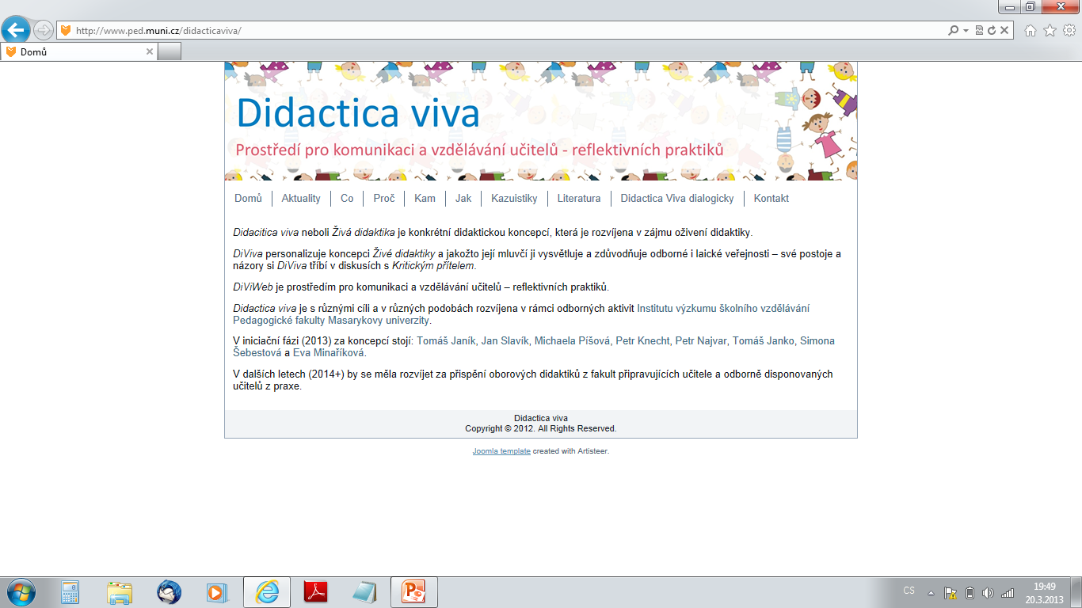

Slide 30
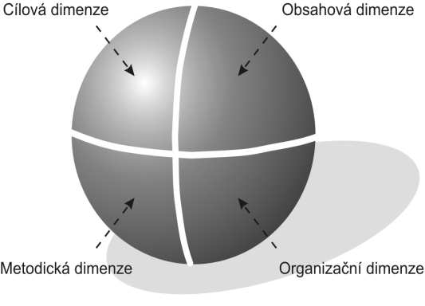
Programové teze „nové“ koncepce – zdůvodnění DV
TEZE 1: Tematický záběr DV je koncipován tak, aby spojoval ontodidaktickou analýzu obsahu – pojmů (v ohledu na kurikulární teorii) s psychodidaktickou analýzou subjektivních podmínek obsahové transformace („pojem v akci mezi lidmi“).
        Rozvrh témat DV je opřen o analýzu stávajících didaktických koncepcí, která ukáže, že relevantní otázky didaktiky jsou spojeny s (a) výběrem, (b) legitimizací, (c) sekvencováním/artikulací, (d) zprostředkováním/reprezentováním, (e) učením/osvojováním obsahu, resp. učiva.

Slide 31
Programové teze „nové“ koncepce – zdůvodnění DV
TEZE 2: V pozadí DV je individuálně a sociálně konstruktivistický náhled na procesy obsahové transformace při vyučování a učení
  Vychází se z toho, že procesy vyučování a učení ve školní třídě jsou založeny na sociálně podmíněném, ale individuálně konstruovaném obsahu (významu, pojmu), který je utvářen a poznáván ve společné činnosti. Současně s tím se utváří subjektivita žáka (auto-socio-konstrukce).
  Nachází teoretické zázemí v idejích spojených s novou kulturou vyučování a učení

Slide 32
Programové teze „nové“ koncepce – zdůvodnění DV
TEZE 3: DV má přispívat k propojování praxe s teorií na základě empirického výzkumu výuky v součinnosti s akumulovanou moudrostí praxe (osobní empirie praktiků)
  DV je tažena z výzkumu výukové praxe založeném na analýze didaktické transformace/rekonstrukce obsahu – jeho poznatky jsou začleňovány do teorií (včetně „teorií praktik“ – vytváření konceptuálních rámců a modelů pro vysvětlení významů , pravidelností a cílů praxe)
  DV nachází své metodologické (analytické a inspirační) zázemí v přístupech: Model didaktické rekonstrukce, Critical didactic incident, Design-based research, Metodika 3A v rámci hospitačních (video)studií

Slide 33
Programové teze „nové“ koncepce – zdůvodnění DV
TEZE 4: DV je zaměřena k obsahovosti
  DV se rozvíjí v duchu Klafkiho základní teze didaktiky o „plodném setkání určitých žáků s určitými vzdělávacími obsahy“, resp. v duchu koncepce PCK (didaktických znalostí obsahu)
  Obsah je v DV studován jako dynamický fenomén, který prochází transformací mezi čtyřmi oblastmi faktů reprezentovaných jako pojmy
    fakt-pojem oboru kultury (vědy, umění, techniky, náboženství atd.)
    fakt-pojem didaktického jednání učitele,
    fakt-pojem učebního výkonu žáka,
    faktický pojmově uchopený stav kulturního a společenského kontextu (etického, ekonomického, politického, náboženského, estetického atd.).

Slide 34
Programové teze „nové“ koncepce – zdůvodnění DV
TEZE 5: DV není didaktikou konkrétního oboru, její ambice je transdisciplinární
  DV je transdisciplinární – pracuje s metaforou (oborového) kontinua didaktického myšlení (Pupala) a s metaforami ghetta a vyvedení z ghetta (Slavík/Janík) – má být oporou při hledání/utváření identity pedagogických fakult jakožto instancí ovlivňujících koncepci všeobecného vzdělávání (vč. jeho různých oborových dimenzí)
  V DV jsou využívány příklady z oborů, avšak nikoliv pro to, aby se vstupovalo do kompetence oborovým didaktikám, ale proto, aby se oborovými příklady (a např. jejich kontrastováním) ilustrovaly/vysvětlovaly obecněji platné záležitosti
  Ambicí DV je vypracovat základ pro revitalizaci obecné didaktiky tím, že bude operovat přes transdisciplinární a mezioborově komparativní přístupy
  Příklad: pojmem zvuk, (eidetické) číslo

Slide 35
Programové teze „nové“ koncepce – zdůvodnění DV
TEZE 6: DV je systematikou, avšak nikoliv povrchových makrostruktur, nýbrž hloubkových mikrostruktur
  DV tvoří komplement ke stávajícím učebnicím obecné didaktiky.
  DV podává přehled o celkové pojmové struktuře didaktiky, avšak pokud jde o kontinuum makrostruktury-mikrostruktury, tak makrostruktury jen vyjmenovává, ale nepodává o nich výklad, naopak mikrostruktury vykládá – v tom je její těžiště.
  Příklad: měkkýši – taxonomie (je možné navázat i na pojmem zvuk, číslo)

Slide 36
Programové teze „nové“ koncepce – zdůvodnění DV
TEZE 7: DV je vytvořena v rámci elektronického učebního prostředí, které umožní napsat ji ve třech úrovních náročnosti (LOD1, LOD2, LOD3) pro různé cílové skupiny
  Je zpracována v učebním prostředí vytvořeném s ohledem na konstruktivistické principy učení – toto učební prostředí umožňuje studujícím vstoupit do role (spolu)autorů a DV přepsat, dopsat či vymazat…
  Vedle toho bude DV existovat v podobě knihy

Slide 37
Programové teze „nové“ koncepce – zdůvodnění DV
TEZE 8: DV je „vykonzultovaná“ s progresivními představiteli didaktické teorie a vzdělávací praxe
  V rámci komunity je DV vnímána jako jeden z výstupů širšího hnutí za oživení didaktiky – řada lidí (teoretiků i praktiků) má pocit, že je do její přípravy a rozvíjení zapojena (konzultují ji, dodávají případy, komentují případy, pracují s ní, podávají k ní zpětnou vazbu)
  Není psána pro slabě odborně disponované učitele, ale má ambici táhnout učitele a učitelství jako profesi dál/nahoru

Slide 38
Programové teze „nové“ koncepce – metodika AAA – zdůvodnění DV
TEZE 9: Výklad je v DV stavěn na přístupu case-based – do značné míry se opírá o didaktické videokazuistiky
  Videokazuistiky slouží k rozvíjení reflektivní, resp. diagnostické kompetence učitelů a k rozvíjení didaktické teorie a didaktického diskurzu profese
  Videokazuistika obsahuje: videozáznam situace; anotaci situace, didaktickou analýzu, návrh alterace a její kritický rozbor
  Oborově didaktické (video)kazuistiky z reálné výuky, zabudované do hypertextu obsahujícím interpretační kontext explikace
  DV je „sbírkou“ konkrétních didaktických znalostí obsahu, které jsou v ní problematizovány, aby se tak vyjádřilo, že učitelství není „tricks of trade“

